Slide 1


TRƯỜNG TIỂU HỌC LIÊN AM – LÝ HỌC
TOÁN – LỚP 4
Bài 3: Số chẵn, số lẻ ( Tiết 1)
GV: NGÔ THỊ THÀNH

Slide 2




TRÒ CHƠI
ĐỐ BẠN

Slide 3

Đố gì,
đố gì?
Đố bạn,
đố bạn

Slide 4
80 000 : 4 = ?
20 000

Slide 5
5 000 x 6 =?
30 000

Slide 6
4 000 x 6 : 3 = ?
8 000

Slide 7



Chào mừng các em đã đến với nông trại vui vẻ. Hôm nay, các em sẽ được trải nghiệm việc thu hoạch hoa quả. Các em hãy cố gắng vượt qua các thử thách nhé để giúp các bác nông dân thu hoạch được nhiều rau quả nhất nhé!

Slide 8
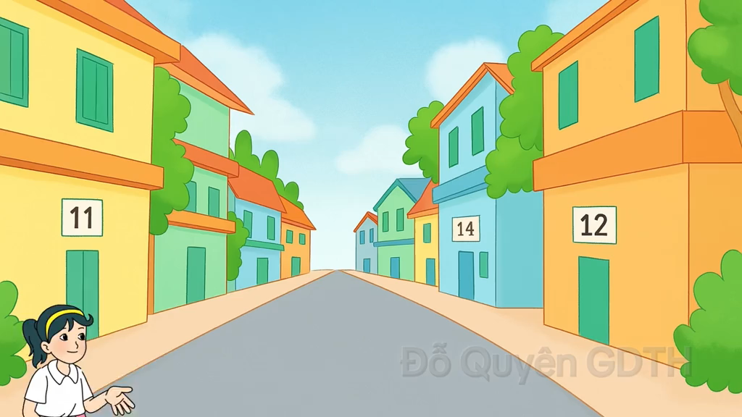

Slide 9


b) Số chẵn, số lẻ
Số chia hết cho 2 là số chẵn
Số không chia hết cho 2 là số lẻ
Notes:
Hương Thảo – Zalo 0972.115.126. Các nick khác đều là giả mạo, ăn cắp chất xám

Slide 10

Có cách nào để dễ nhận biết số chẵn, số lẻ không nhỉ?
Nhận xét:
Các số có chữ số tận cùng 0, 2, 4, 6, 8 là các số chẵn. Ví dụ: 40, 72, 214, 96, 2 318…
Các số có chữ số tận cùng 1, 3, 5, 7 là các số lẻ. Ví dụ: 31, 73, 615, 107, 1 909…

Slide 11

0 | 1 | 2 | 3 | 4 | 5 | 6 | 7 | 8 | 9
10 | 11 | 12 | 13 | 14 | 15 | 16 | 17 | 18 | 19
20 | 21 | 22 | 23 | 24 | 25 | 26 | 27 | 28 | 29
30 | 31 | 32 | 33 | 34 | 35 | 36 | 37 | 38 | 39
40 | 41 | 42 | 43 | 44 | 45 | 46 | 47 | 48 | 49
50 | 51 | 52 | 53 | 54 | 55 | 56 | 57 | 58 | 59
60 | 61 | 62 | 63 | 64 | 65 | 66 | 67 | 68 | 69
70 | 71 | 72 | 73 | 74 | 75 | 76 | 77 | 78 | 79
80 | 81 | 82 | 83 | 84 | 85 | 86 | 87 | 88 | 89
90 | 91 | 92 | 93 | 94 | 95 | 96 | 97 | 98 | 99
100
Bảng số chẵn từ 0 đến 100

Slide 12
0 | 1 | 2 | 3 | 4 | 5 | 6 | 7 | 8 | 9
10 | 11 | 12 | 13 | 14 | 15 | 16 | 17 | 18 | 19
20 | 21 | 22 | 23 | 24 | 25 | 26 | 27 | 28 | 29
30 | 31 | 32 | 33 | 34 | 35 | 36 | 37 | 38 | 39
40 | 41 | 42 | 43 | 44 | 45 | 46 | 47 | 48 | 49
50 | 51 | 52 | 53 | 54 | 55 | 56 | 57 | 58 | 59
60 | 61 | 62 | 63 | 64 | 65 | 66 | 67 | 68 | 69
70 | 71 | 72 | 73 | 74 | 75 | 76 | 77 | 78 | 79
80 | 81 | 82 | 83 | 84 | 85 | 86 | 87 | 88 | 89
90 | 91 | 92 | 93 | 94 | 95 | 96 | 97 | 98 | 99
100
Bảng số lẻ

Slide 13
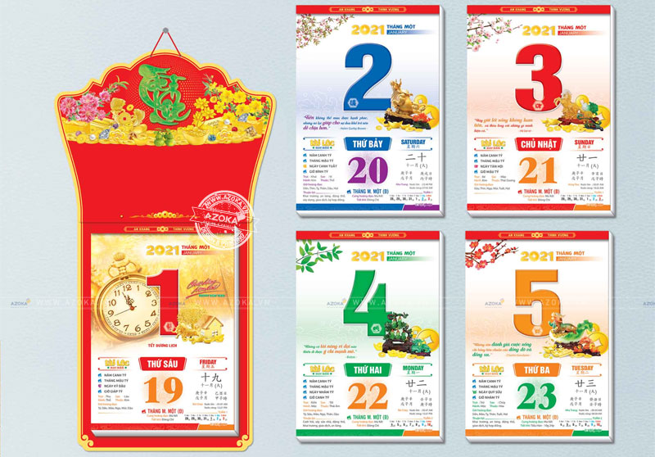

Slide 14
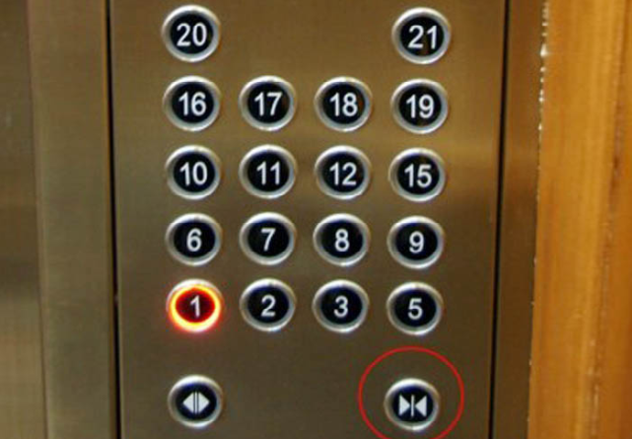

Slide 15
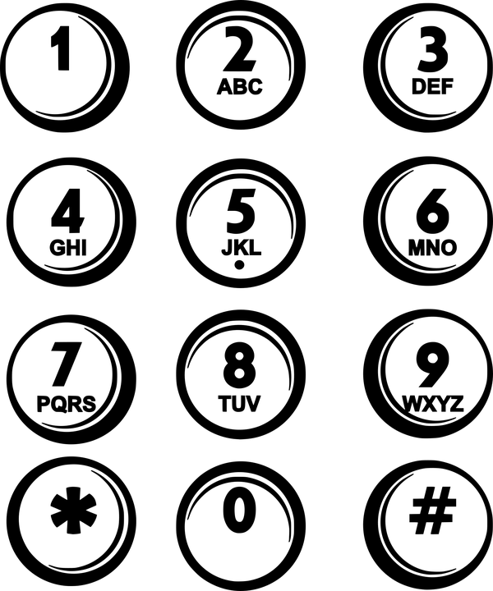
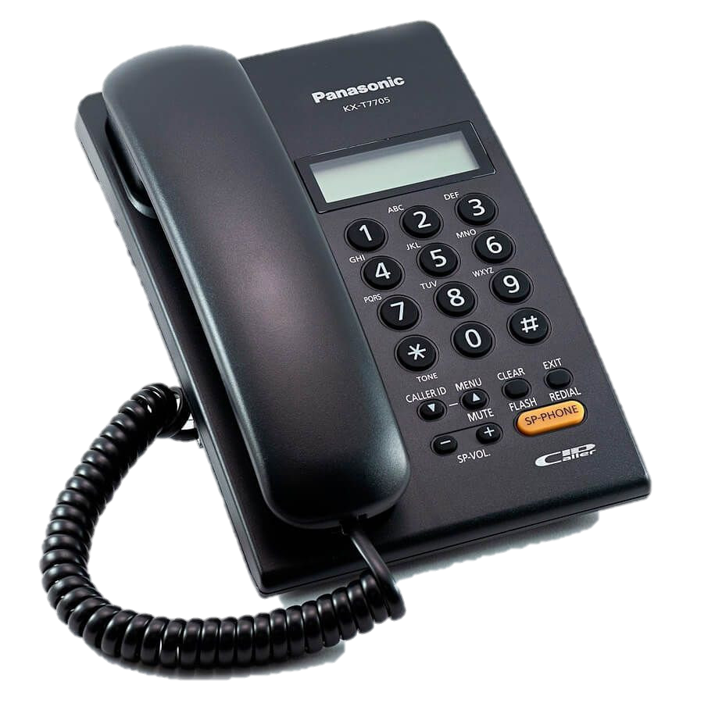

Slide 16
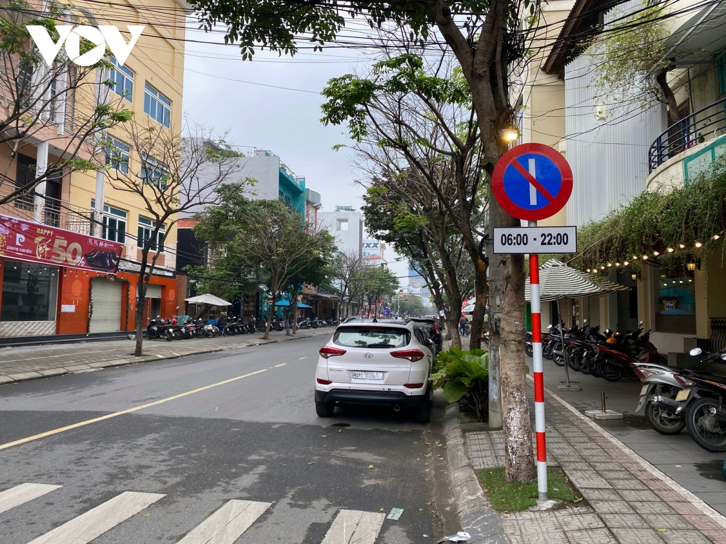
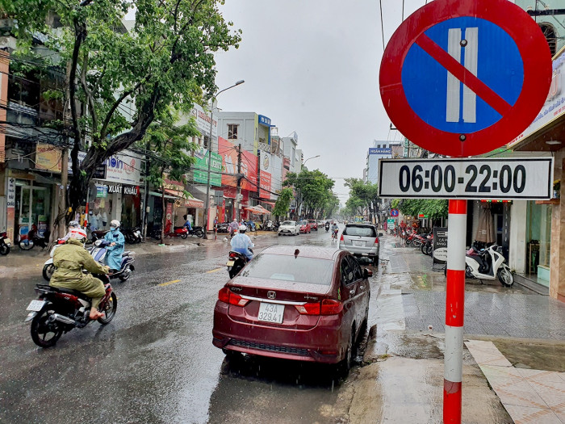
Biển báo P.131b - Cấm đỗ xe ngày lẻ (trái) và Biển báo P.131c - Cấm đỗ xe ngày chẵn.

Slide 17


HOẠT ĐỘNG

Slide 18


Thử thách 1: Thu hoạch dưa hấu
Các em hãy hoàn thành bài tập 1 để giúp bác nông dân thu hoạch được những trái dưa hấu to tròn này nhé!

Slide 19

1. Trong các số dưới đây số nào là số chẵn, số nào là số lẻ?
Số chẵn
Số lẻ
12
315
108
71
194
656
649
72
113
107
Notes:
Hương Thảo – Zalo 0972.115.126. Các nick khác đều là giả mạo, ăn cắp chất xám

Slide 20



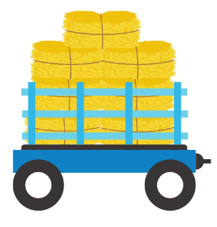

Chúc mừng bạn đã thu hoạch xong vườn dưa hấu

Slide 21






Thử thách 2: Thu hoạch táo
Những trái táo thơm ngon trên cây đã chín rồi, để giúp bác nông dân thu hoạch các em hãy hoàn thành bài tập số 2 nhé!

Slide 22












2. Nêu các số chẵn, số lẻ trong tia số dưới đây.
0
Số chẵn
Số lẻ
Notes:
Hương Thảo – Zalo 0972.115.126. Các nick khác đều là giả mạo, ăn cắp chất xám

Slide 23

Cảm ơn các bạn đã giúp mình thu hoạch táo nhé!

Slide 24




Thử thách 3: Thu hoạch bí đỏ
Để giúp bác nông dân thu hoạch các em hãy hoàn thành bài tập số 3 nhé!

Slide 25


A. Số chẵn
B. Số lẻ

Slide 26


A. Số chẵn
B. Số lẻ

Slide 27


Chúc mừng bạn đã hoàn thành các thử thách ngày hôm nay!

